Slide 1


Titolo presentazione sottotitolo
Re-Hand
Un sistema wearable per il controllo remoto di un’applicazione con l’uso del movimento della mano
Milano, XX mese 20XX
Carducci Federica
Carraro Carlo
Civeriati Virginia
Peluso Maddalena

Slide 2
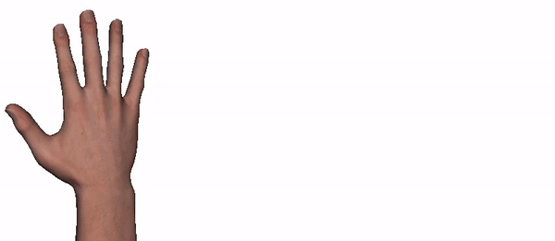

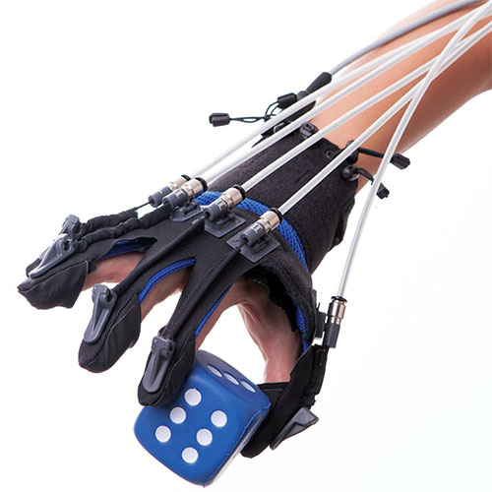
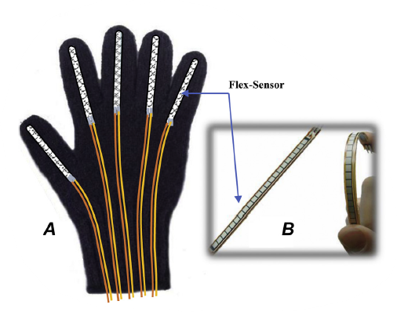



STATO DELL’ARTE
IDEA
RIABILITARE
INCORAGGIARE
COINVOLGERE

Slide 3
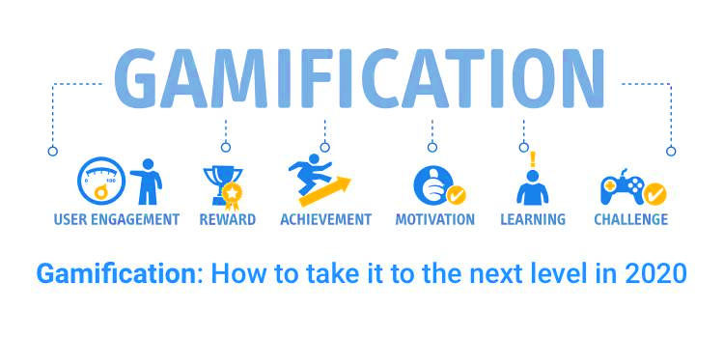

STATO DELL’ARTE
INCREMENTO MOTIVAZIONE
ADERENZA ALLA TERAPIA
MONITORAGGIO L’ANDAMENTO

Slide 4
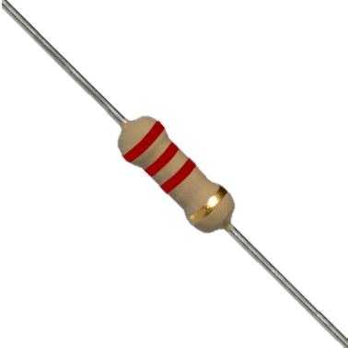
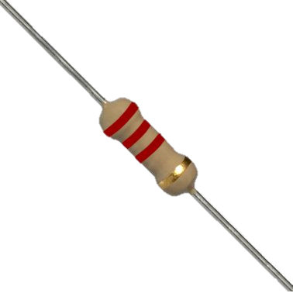
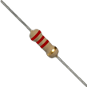
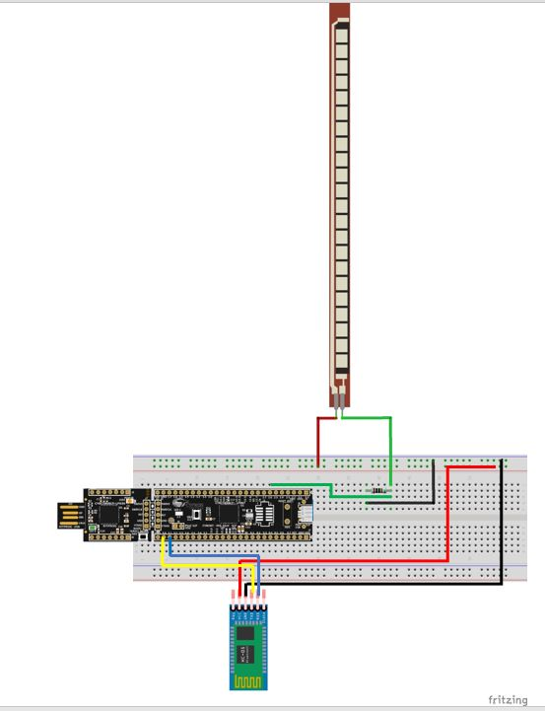
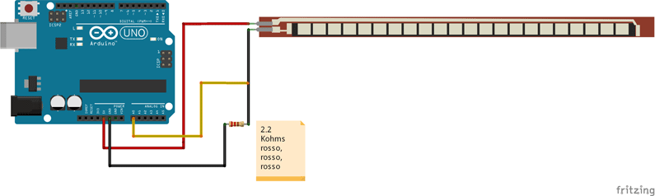
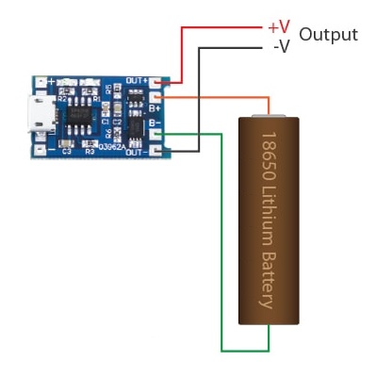
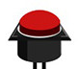
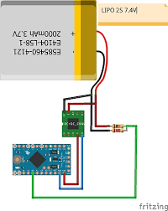
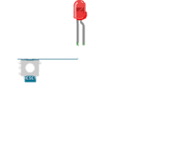
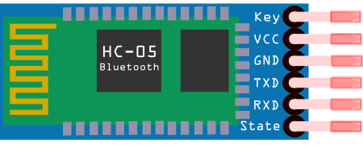

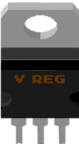
COMPONENTI HARDWARE
4 x 2 KOhm
4 x FLEX SENSOR
BATTERIA
3.7 V
E CIRCUITO DI RICARICA
INTERRUTORE
LED
STABILIZZATORE LINEARE (MCP1826S)
MODULO BLUETOOTH

Slide 5
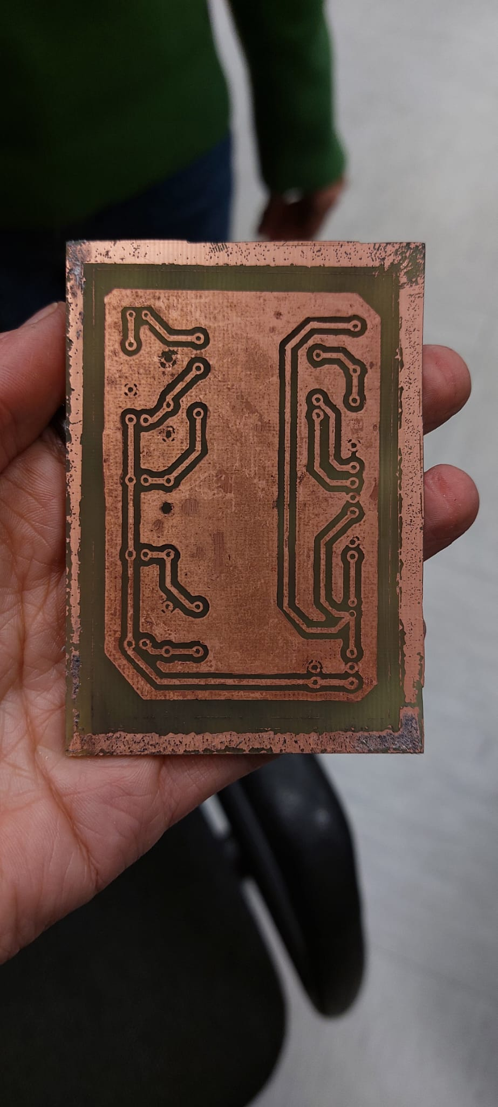
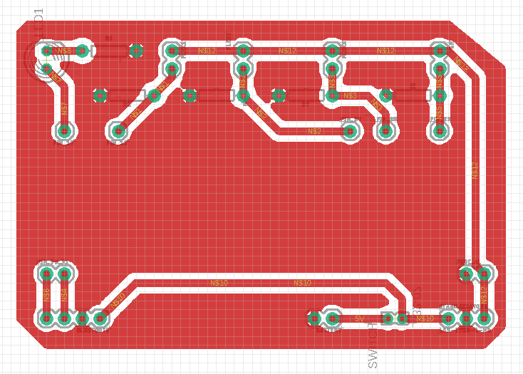
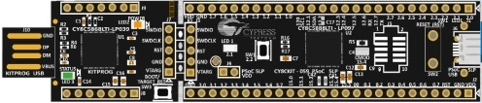
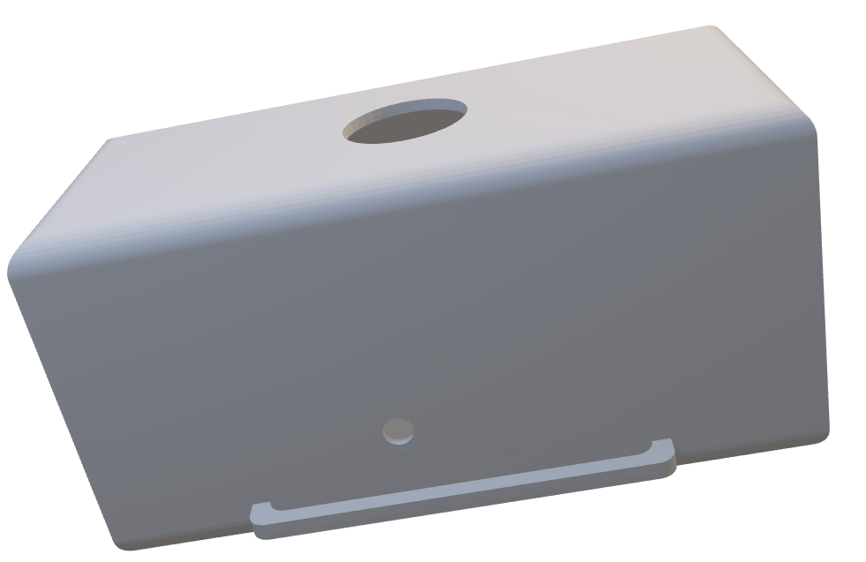
COMPONENTI HARDWARE

Slide 6
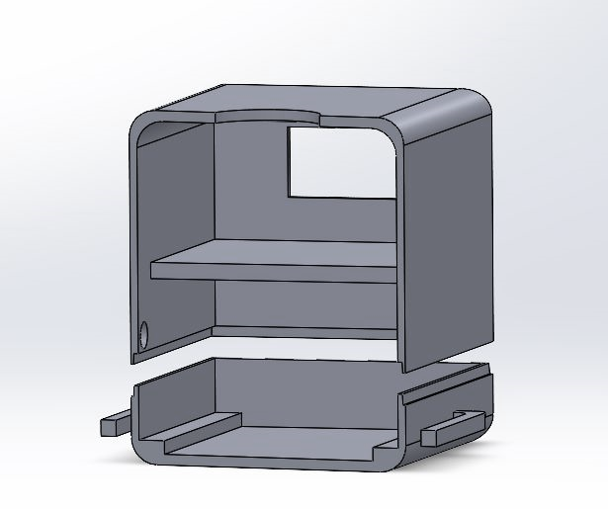
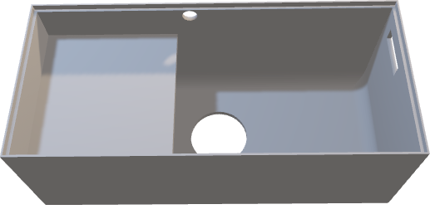
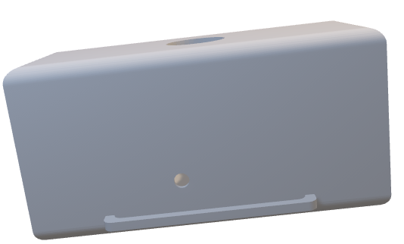
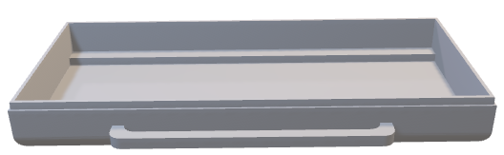
COMPONENTI HARDWARE

Slide 7
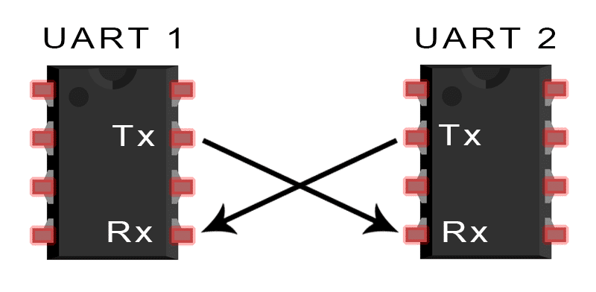
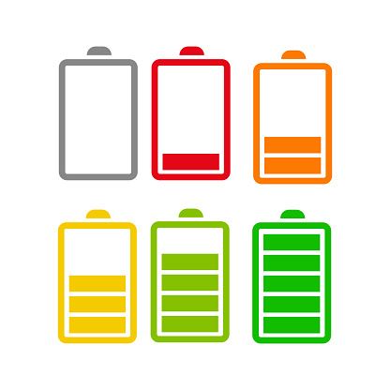
DATI
SENSORI
0xA0
1
2
2
3
1
3
4
5
6
7
8
0xC0
4
BATTERIA
0xAA
1
2
0
0
0
0
0
0
0xFF

Slide 8

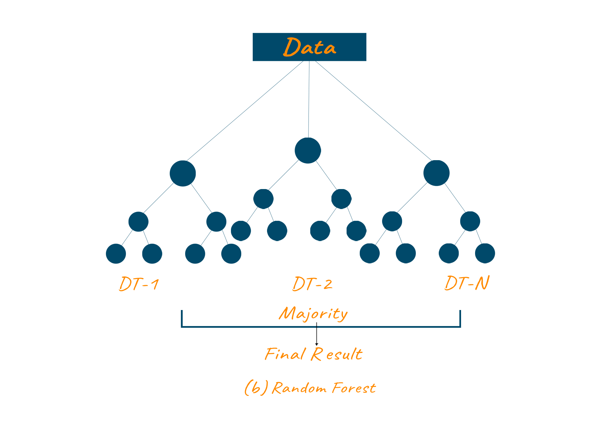





PREDIZIONE
RANDOM FOREST
1
2
3
4

Slide 9

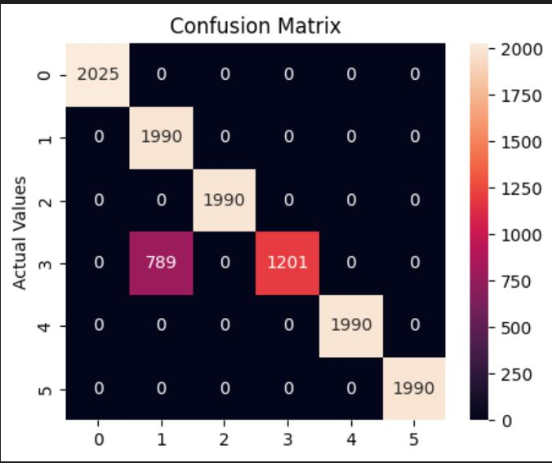
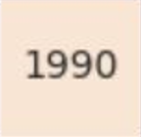
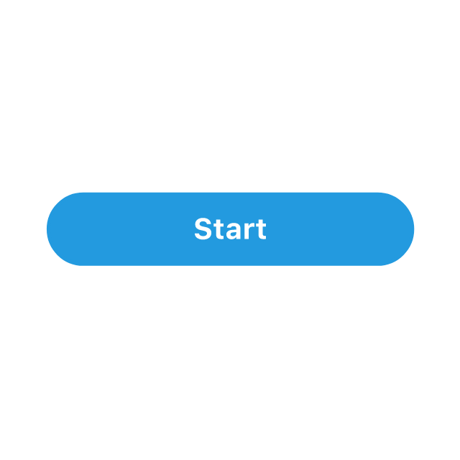
RISULTATI
RANDOM FOREST
1
Solo due gesti vengono confusi tra loro
2
3
4

Slide 10
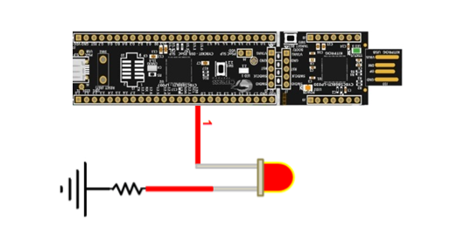
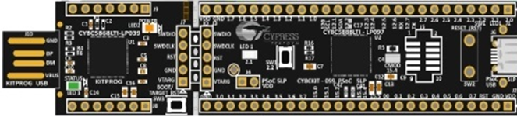
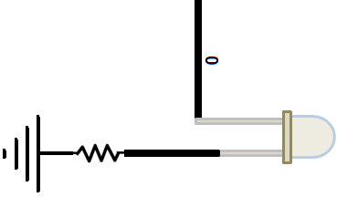
GUI
DINAMICHE DEL GIOCO
RANDOM FOREST
N
N
Y
Y
Solo due gesti vengono confusi tra loro

Slide 11
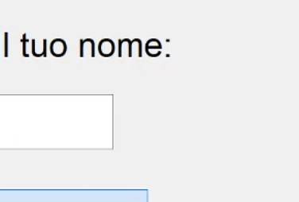
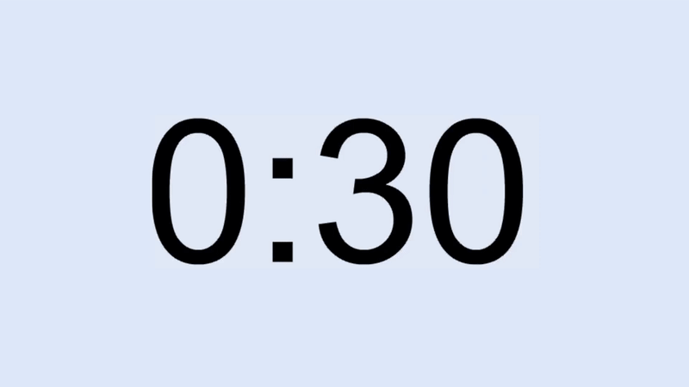
GUI
DINAMICHE DEL GIOCO
STATISTICHE DELL’UTENTE
3
2
1

Slide 12



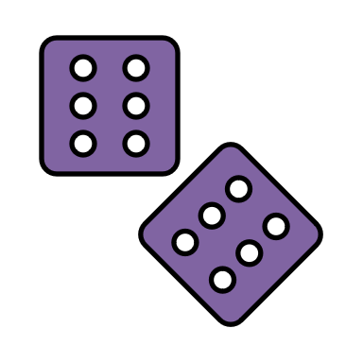
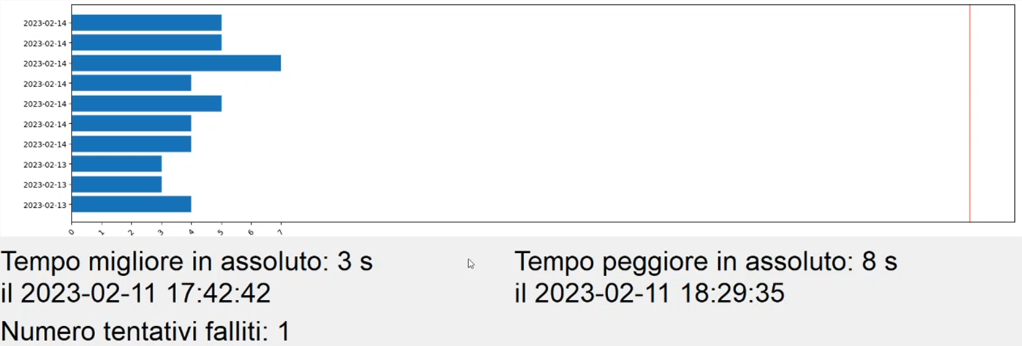




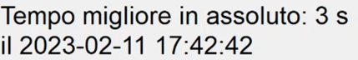
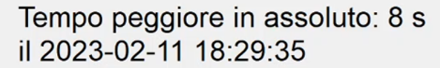
GUI
DINAMICHE DEL GIOCO
STATISTICHE DELL’UTENTE

Slide 13
SVILUPPI FUTURI
Aumentare il numero dei giochi
Inviare i dati al clinico
Migliorare il design del case

Slide 14
Grazie per l’attenzione!

Slide 15
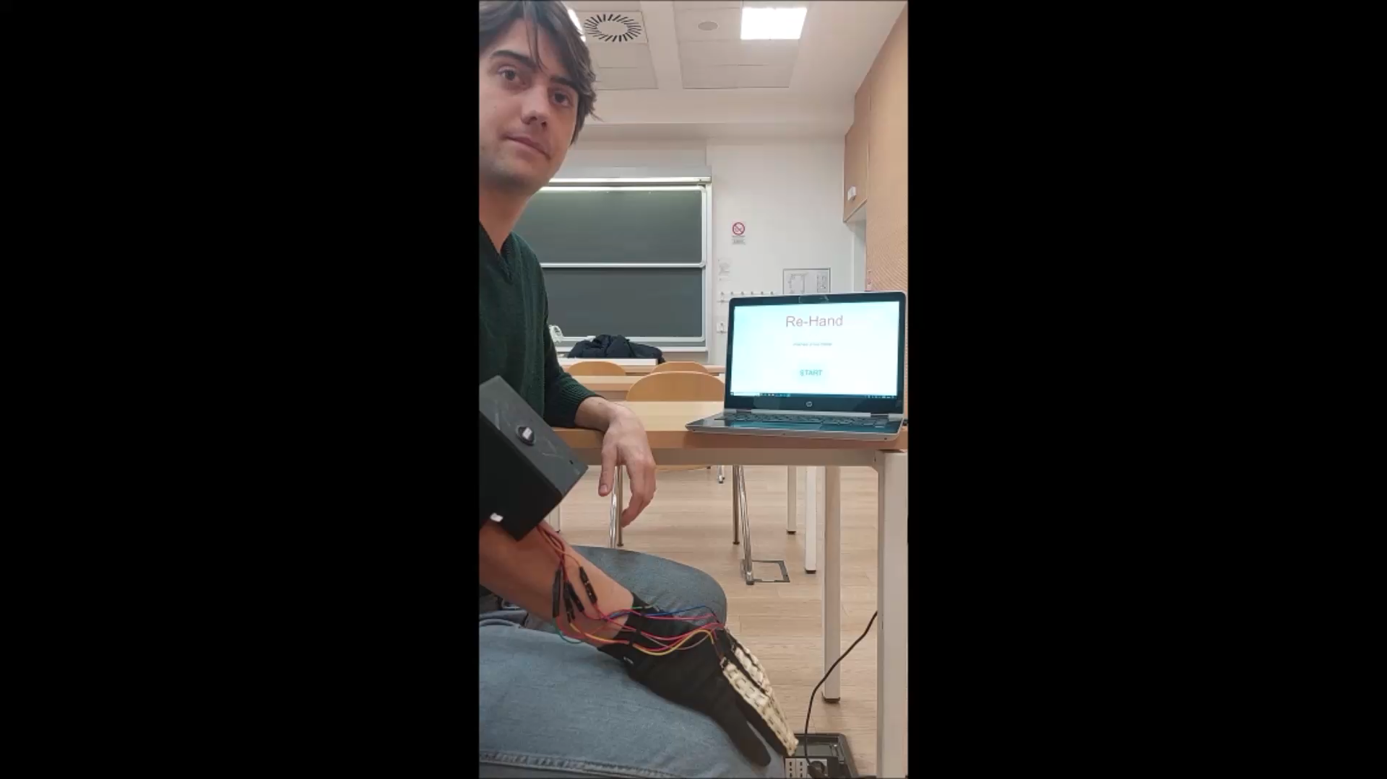
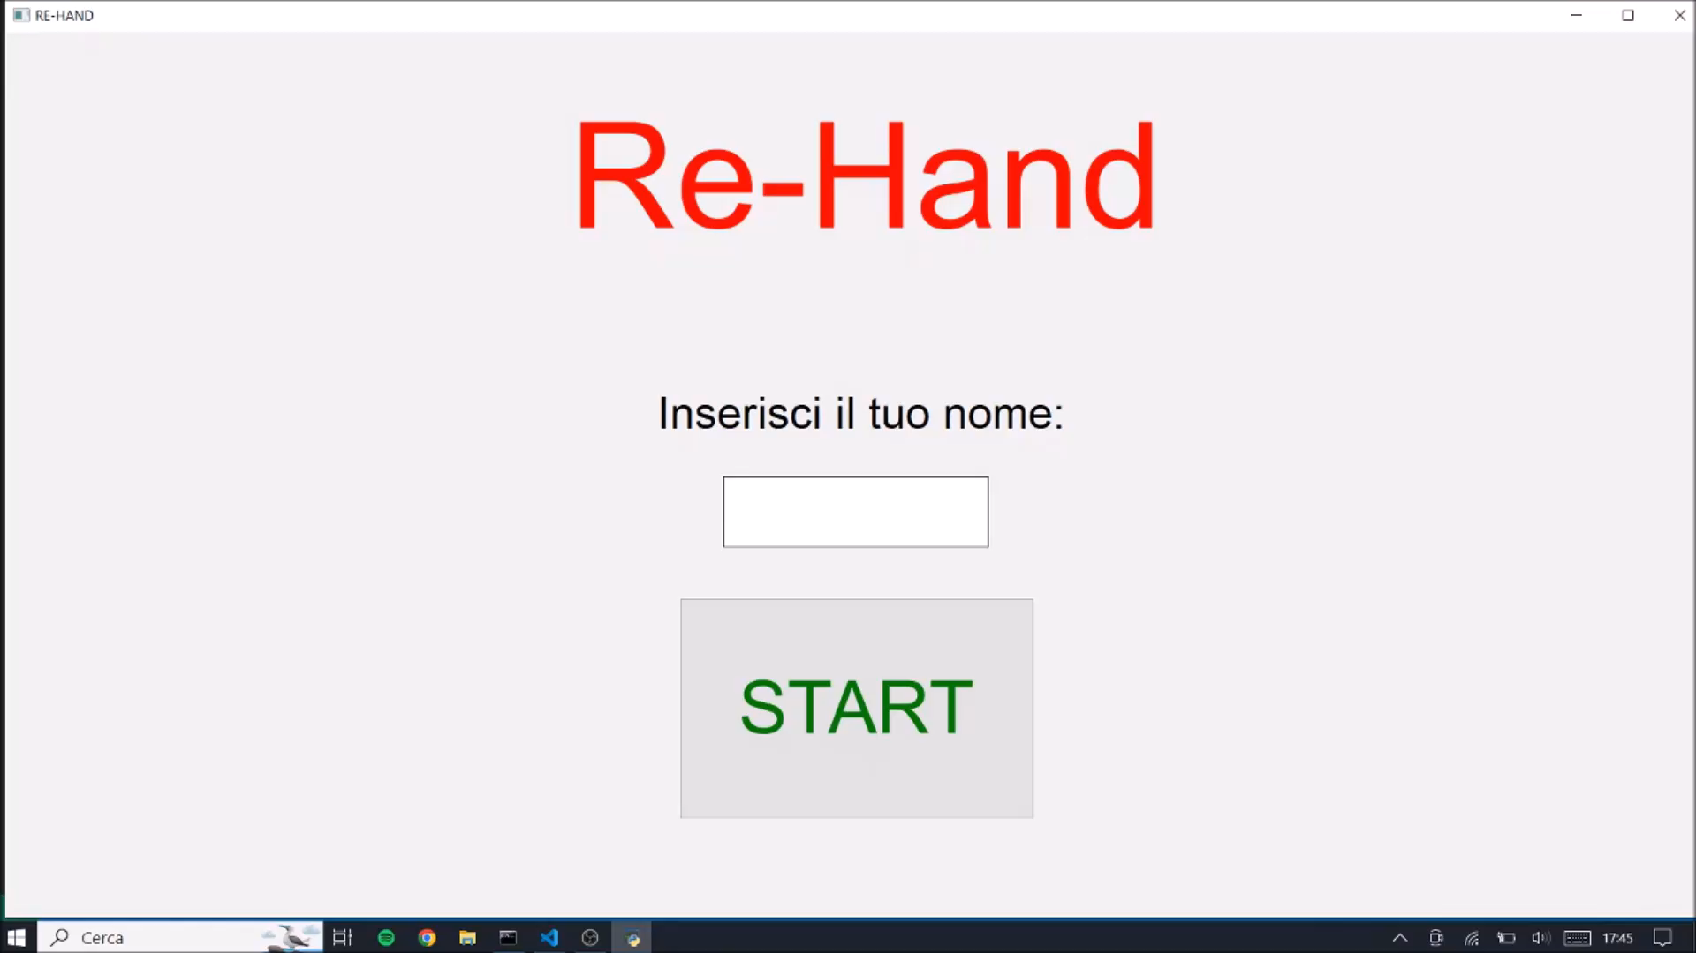
DEMO

